Slide 1
Streamline Variability Plots for Characterizing the Uncertainty in Vector Field Ensembles Ferstl et al. 2016
Nicolas Grossmann, 1325103
Thomas Köppel, 1327052
Institute of Computer Graphics and Algorithms
Vienna y of Technology

Slide 2
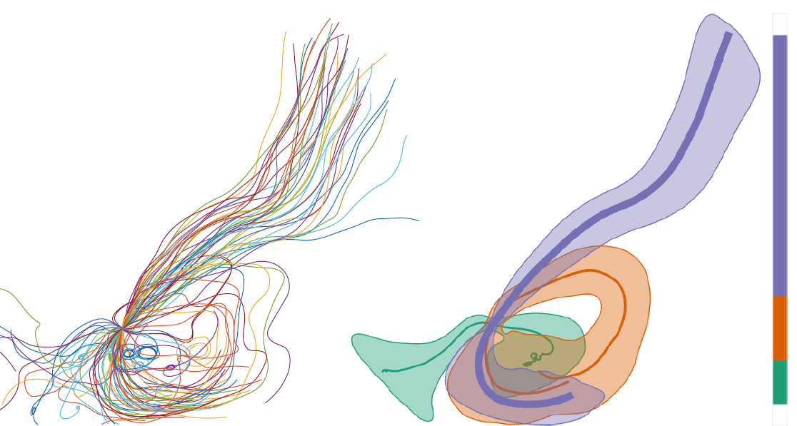
Ziel

Slide 3
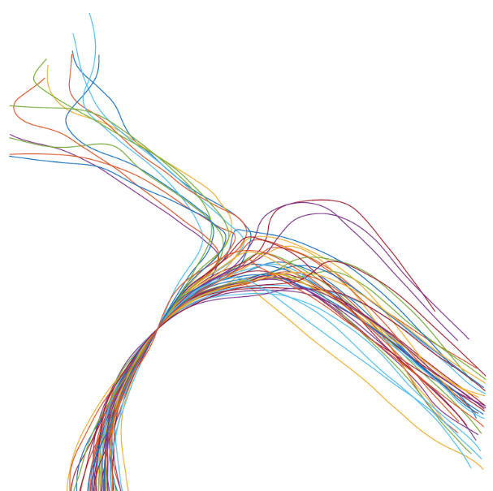
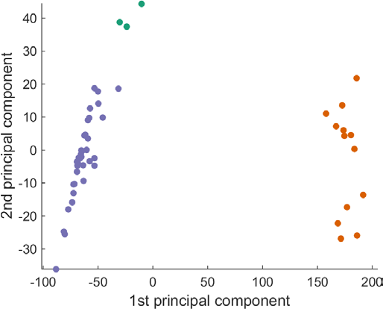
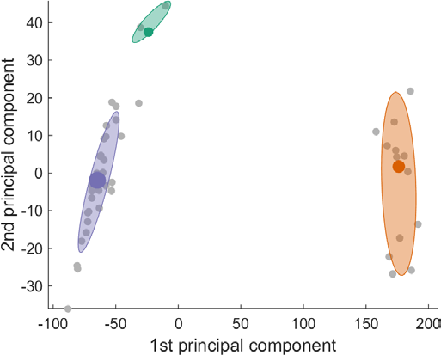
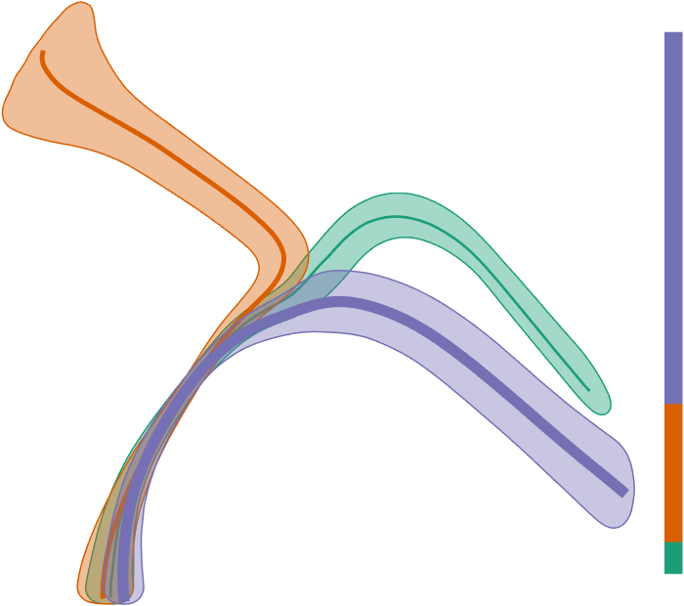
Ablauf
1
2
3
4

Slide 4
Technologie
C++
Daten laden
Strömungen simulieren
qt
GUI
2D – Plots
Interaktion (Parameter, …)
Matlab
PCA
Clustering
Sampling
Grenzen berechnen

Slide 5
Technologie
C++ C#
Daten laden
Strömungen simulieren
qt C# / WPF
GUI
2D – Plots
Interaktion (Parameter, …)
Matlab
PCA
Clustering
Sampling
Grenzen berechnen

Slide 6
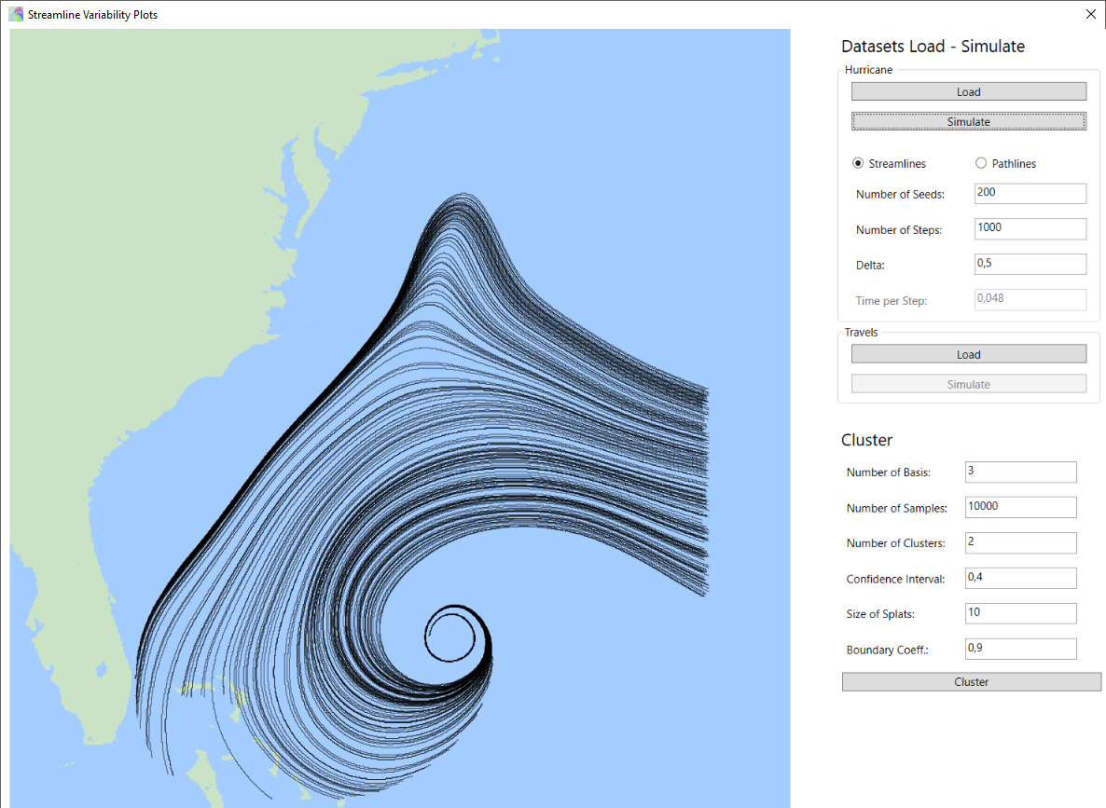
Strömungslinien
http://www.vets.ucar.edu/vg/isabeldata/

Slide 7
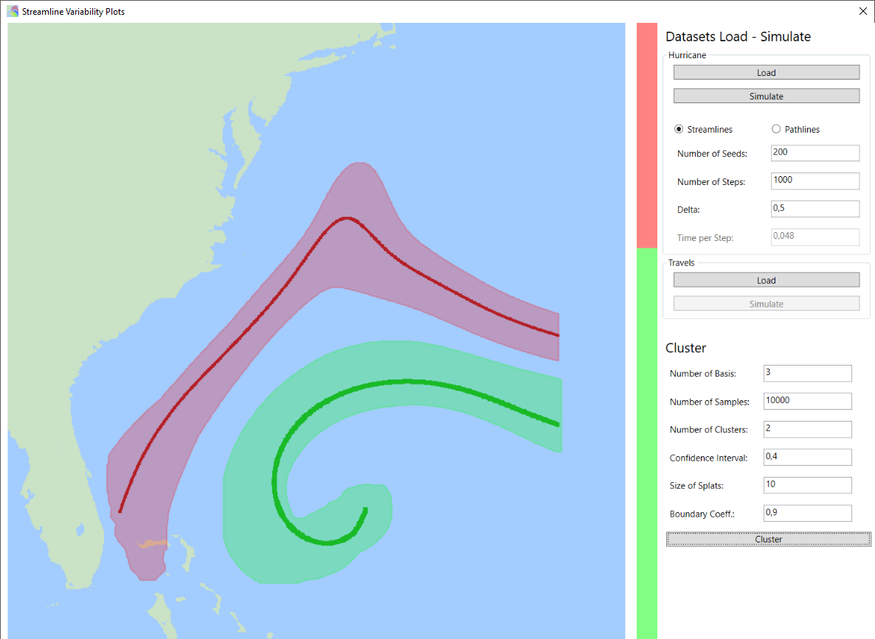
Strömungslinien

Slide 8
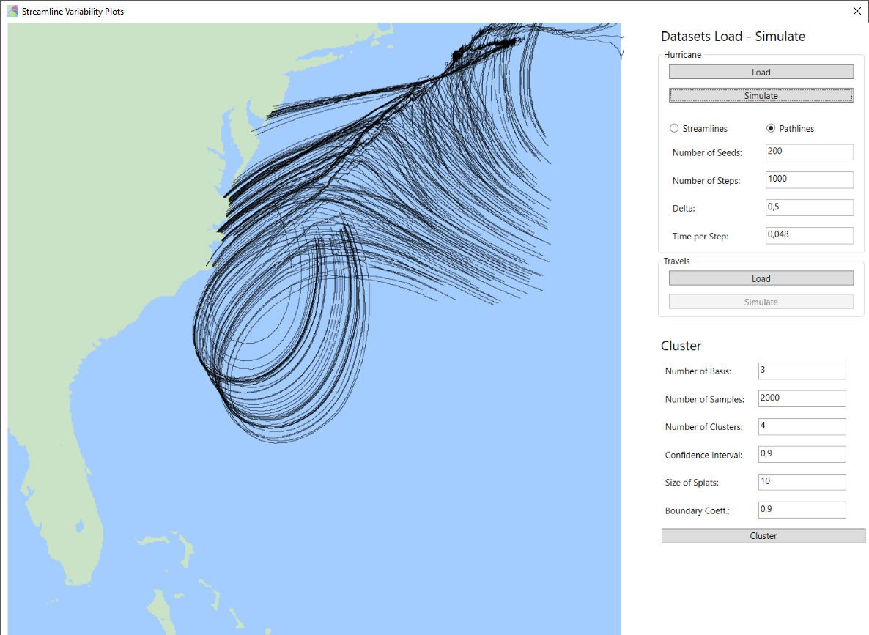
Pfadlinien

Slide 9
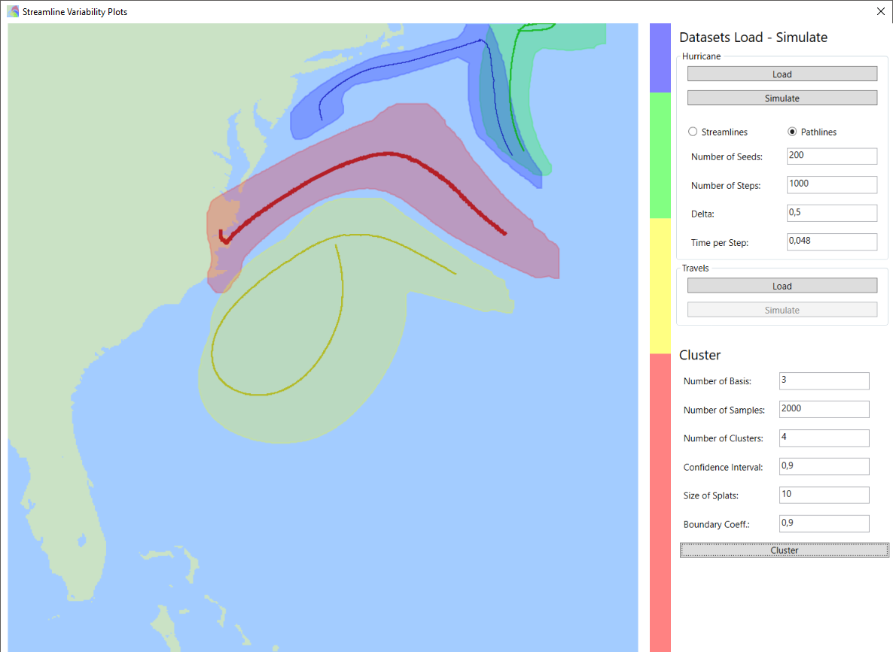
Pfadlinien

Slide 10
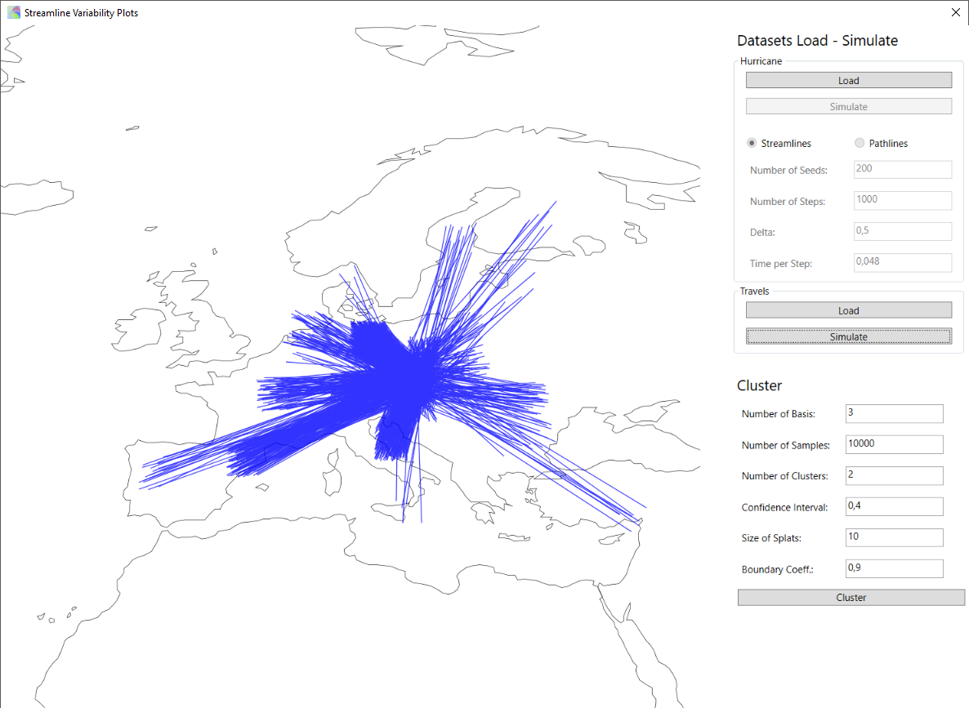
Reisedaten
http://ec.europa.eu/eurostat/web/tourism/data/database

Slide 11
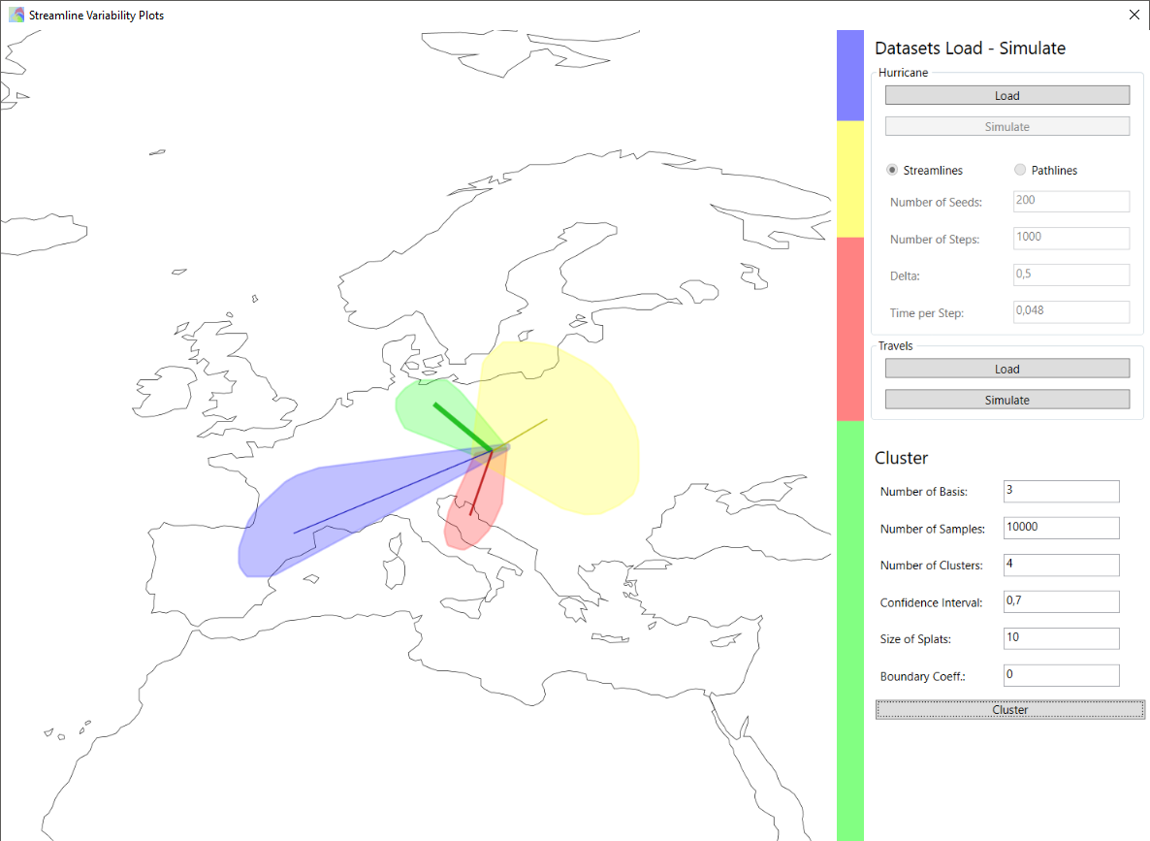
Reisedaten

Slide 12
Demo
Video

Slide 13
Resultate
Stärken
Schwächen
Finden von Trends
Strömungsdaten
Reisedaten
Informationen über Trends
Verhältnisse
Variabilität
Median
Interaktives Erkunden
Teils langsamer Datenaustausch
GUI <-> Matlab
Behandlung der unterschiedliche Anzahl an Punkten in den Linien

Slide 14
Danke für eure Aufmerksamkeit!

